Slide 1
WELCOME

Slide 2
BÁO CÁO BÀI TẬP CUỐI KHÓA
ĐỀ TÀI: LED FAN DISPLAY
NHÓM: C22 Thành viên nhóm:
Vũ Quang Huy
Trịnh Nhã Nhi Huy
Tạ Vinh Hạnh

Slide 3
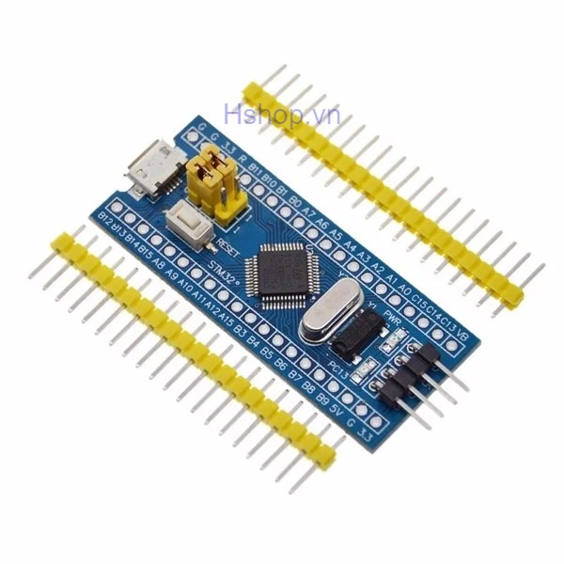
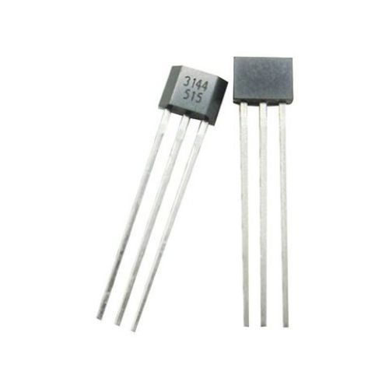
Giới thiệu thiết bị
1. STM32F103C8F6
2. Cảm biến Hall

Slide 4
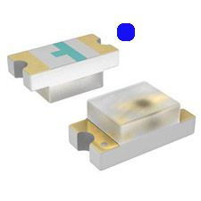
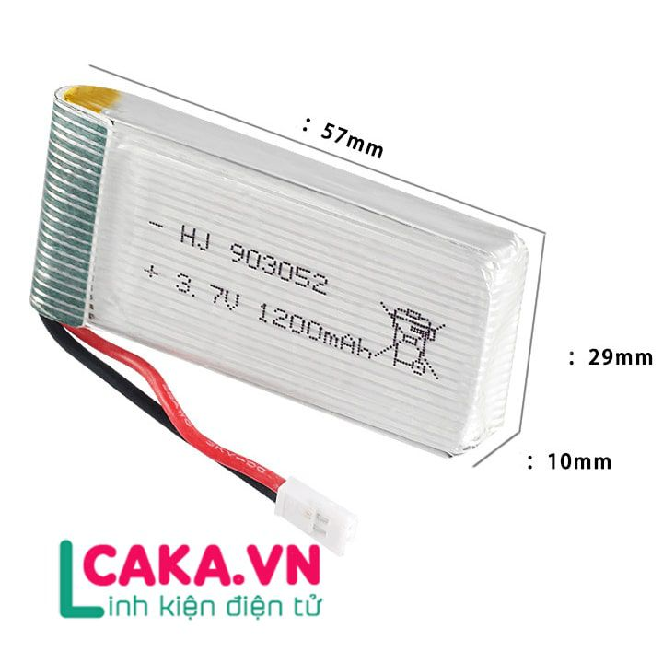
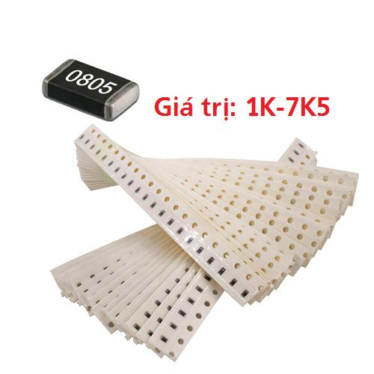
Giới thiệu thiết bị
3. Led dán và trở dán
4. Pin Li-Po 3.7V

Slide 5
Ý TƯỞNG THIẾT KẾ
Dùng 8 Led để hiện thị chữ cái và số.
Áp dụng ngắt để xác định vị trí hiển thị một cách chính xác.
Sử dụng cảm biến Hall để phát hiện ngắt.
Chọn động cơ có tốc độ từ trên 1440 vòng/phút để mắt người có thể nhìn thấy rõ (24 hình/1 giây).

Slide 6
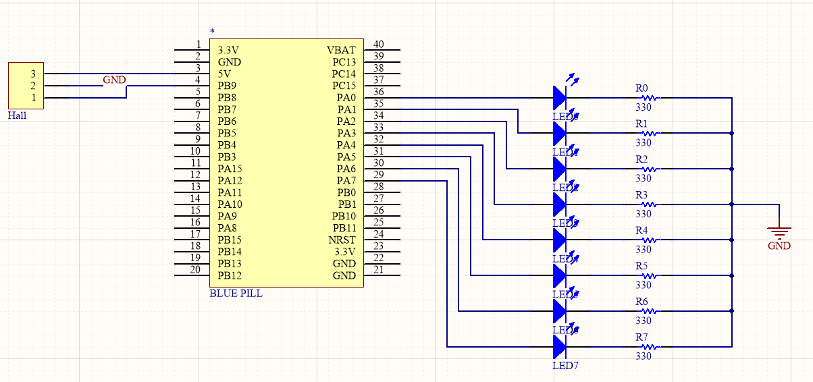
Sơ đồ phần cứng
Sơ đồ nguyên lý

Slide 7
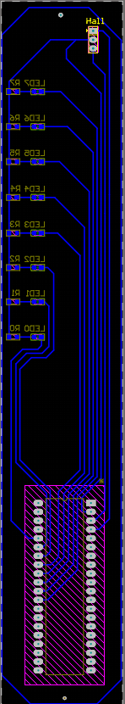
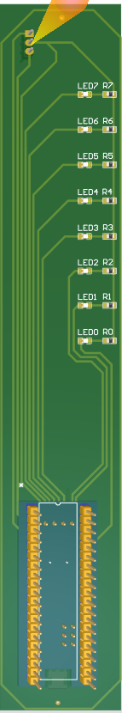

Sơ đồ phần cứng
Mạch PCB

Slide 8
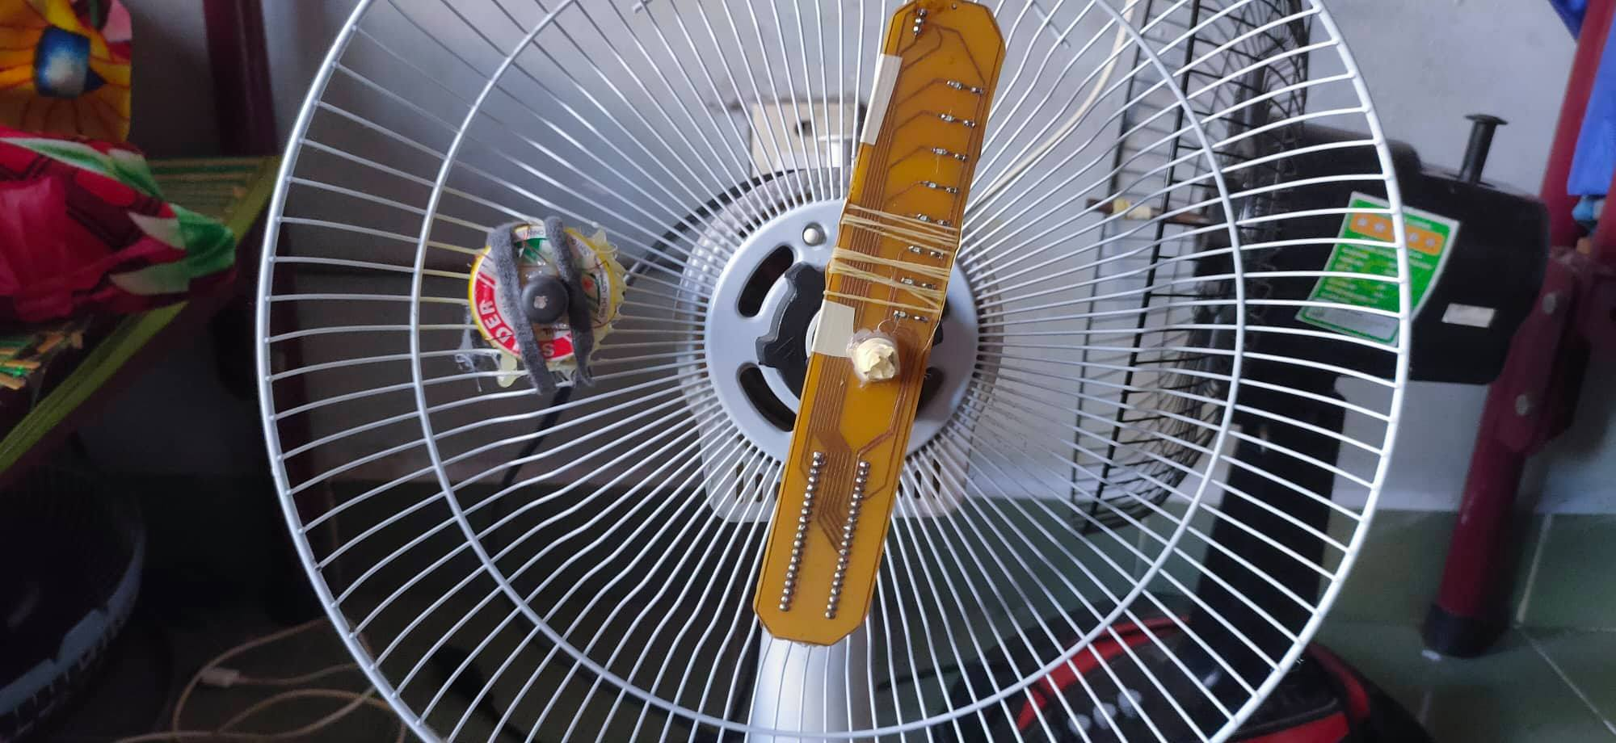
Sơ đồ phần cứng
Gốc tọa độ
Sản phẩm thực tế

Slide 9
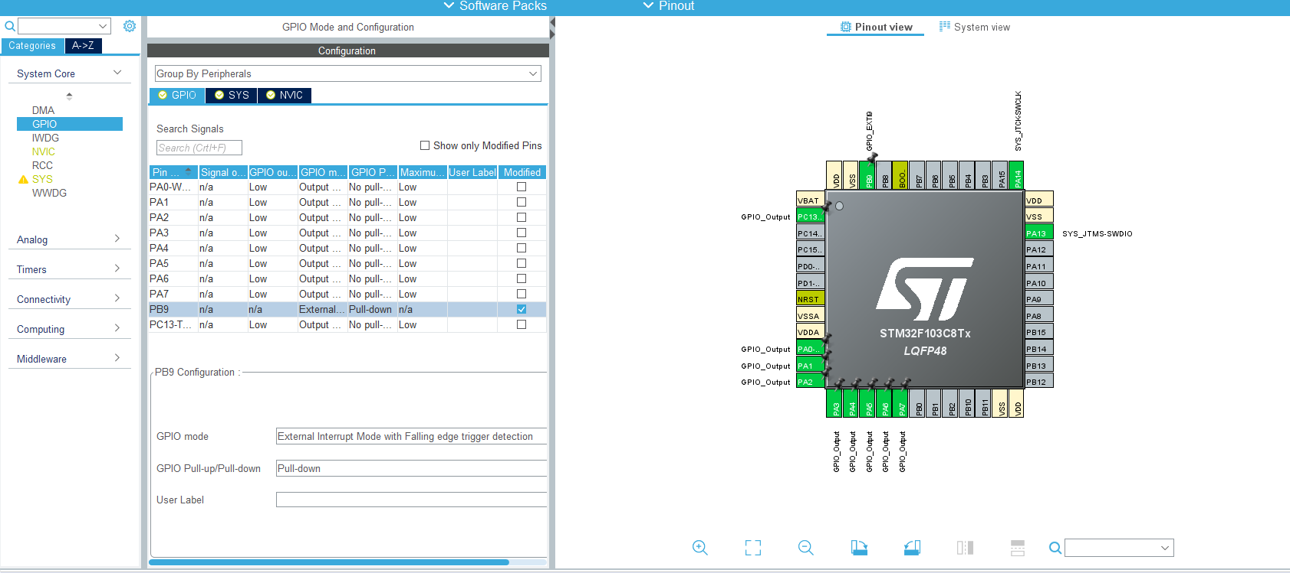
COde
Khai báo chân ngắt và các chân tín hiệu ra Led

Slide 10
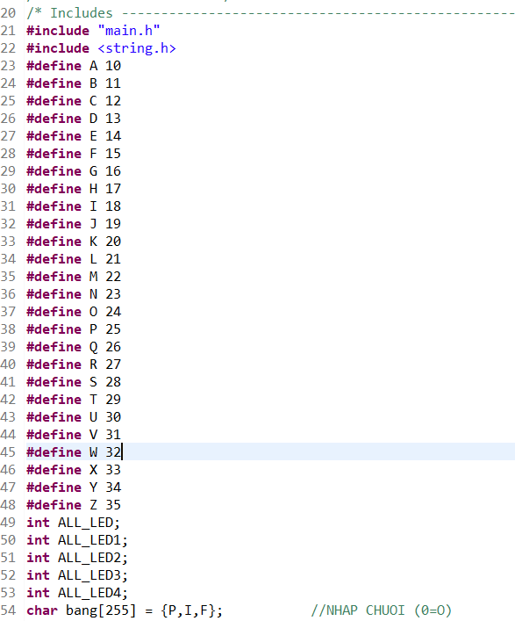
CODE
Khai báo giá trị cho các chữ cái để dùng cho truy xuất dữ liệu trong ma trận

Slide 11
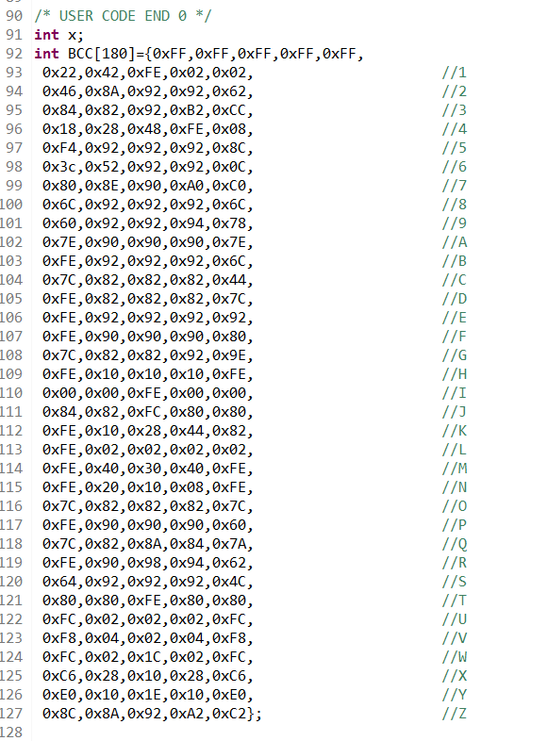
CODE
Ma trận dữ liệu dùng để truy xuất ra Led

Slide 12
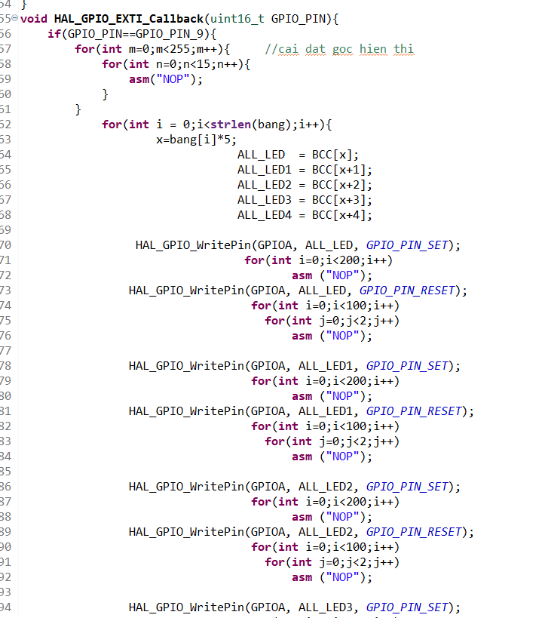
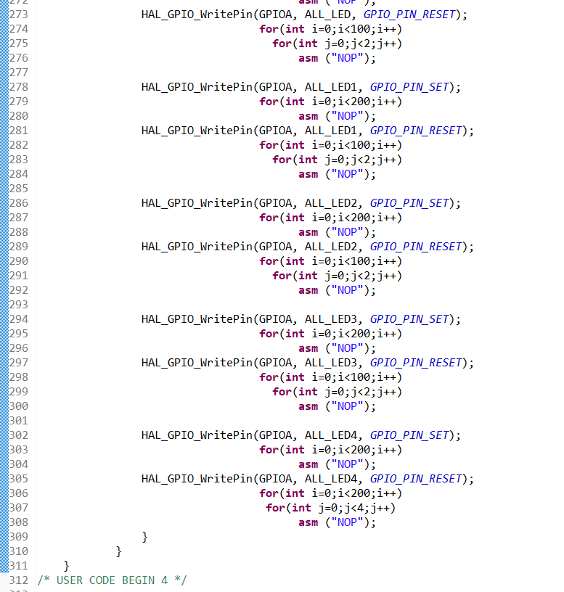
CODE
CODE SÁNG LED DÙNG TRONG NGẮT

Slide 13
CODE
Ta có thể chọn vị trí hiển thị thông qua đoạn code trên.
Số lượng lệnh “NOP” quyết định đến vị trí hiển thị so với gốc tọa độ.

Slide 14
CODE
Góc | Số NOP
0 | 0
45 | 3645
90 | 7291
135 | 10935
180 | 14580
225 | 18225
270 | 21870
315 | 25515
Vị trí hiển thị Led và số lệnh NOP

Slide 15
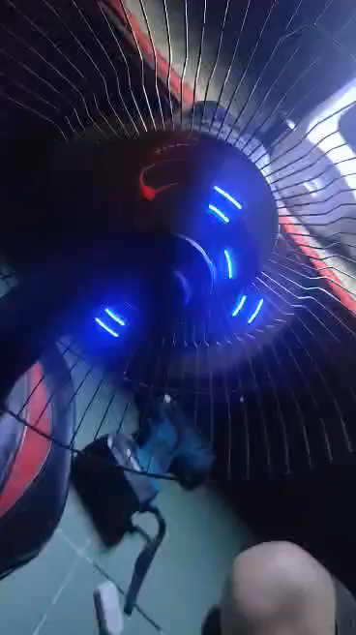
Chạy chương trình
1. Demo sáng thành chữ cái và không dùng ngắt
Nhược điểm:
Vị trí sáng không cố định.
Độ dài của mỗi Led quá nhiều.
Bị lặp lại trong 1 vòng tròn.

Slide 16

Chạy chương trình
1. Demo sáng thành chữ cái và không dùng ngắt.
Led sáng chữ ‘TẾT’
Tự căn chỉnh thời gian sang tắt Led để hình ảnh hiển thị đúng vị trí
Nhược điểm: Độ chính xác không cao, hình ảnh bị nhấp nháy và sẽ bị dời nếu tăng tốc độ động cơ
→ Dùng cảm biến Hall để giải quyết nhược điểm trên.

Slide 17
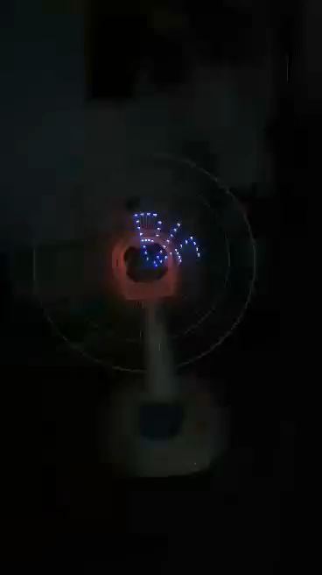
Chạy chương trình
2. Bản hoàn chỉnh
Led sáng đúng vị trí
Dùng cảm biến Hall cho ngắt
Kích thước mỗi Led vừa đủ
Độ sáng các Led tốt

Slide 18

Chạy chương trình
2. Bản hoàn chỉnh
Led hiển thị ở góc 45 độ so với gốc tọa độ

Slide 19
THANK YOU

